Slide 1
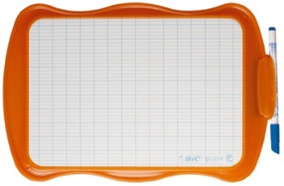
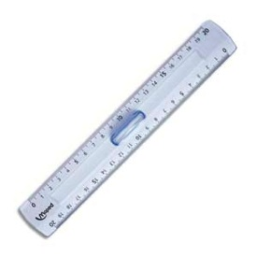
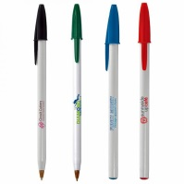
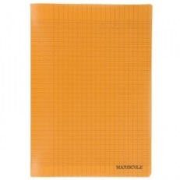
Exercices sur le partage
Séance 7
Matériel dont vous aller avoir besoin pour cette séance
Crayon à papier
Ardoise
Stylo bleu, vert, rouge
Règle
Crayon d’entrainement
Cahier du jour
http://j-ai-reve-que.eklablog.fr/

Slide 2
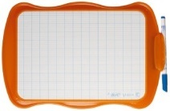
Encadre le quotient
9 x 10
9 x 100
878 : 9
……………… < 878 < ………………
Il y aura 2 chiffres au quotient.
4 x 1000
932 : 4
……………… < 932 < ………………
4 x 100
Il y aura 3 chiffres au quotient.
2 452 : 7
7 x 1000
……………… < 2 452 < ………………
7 x 100
Il y aura 3 chiffres au quotient.
6 804 : 5
……………… < 6 804 < ………………
5 x 1 000
5 x 10 000
Il y aura 4 chiffres au quotient.

Slide 3
Exercice 1 : encadre le quotient comme dans l’exemple. 756 : 6 → 6x 100 < 756 < 6 x 1 000 donc il y aura 3 chiffres au quotient
4 x 100 < 875 < 4 x 1 000 donc 3 chiffres
875 : 4 - ……………………………………………………………………………………
78 : 4 - …………………………………………………………………………………………
543 : 5 - ……………………………………………………………………………………
4 x 10 < 78 < 4 x 100 donc 2 chiffres
5 x 100 < 543 < 5 x 1 000 donc 3 chiffres
Exercice 2 : Remplis le tableau suivant correctement en suivant l’exemple
Calcul | Dividende | Diviseur | Quotient | Reste
875 : 4 = 237 reste 1 | 875 | …… | … | ……
2 432 : 7 = 347 reste 3
3 598 : 9 = 398 reste 6
4
237
1
2 432
7
347
3
3 598
9
398
6
Exercice 3 : Pose et calcule les trois divisions suivantes. Le résultat est donné dans la première division pour t’aider.
97 : 6 = 15 reste 2
546 : 3 = ……………… reste ……………… (3 chiffres au quotient)
734 : 5 = ……………… reste ……………… (3 chiffres au quotient)

Slide 4
Correction de l’exercice 3
9 6
6
5 4 6
3
7 3 4
5
6
1
6
3
. .
. . .
1
8
2
5
1
4
6
. . .
3
6
2
4
2
3
3
6
2
4
2
0
0
0
0
0
6
3
4
6
3
0
0
0
4
96 : 6 = 16 reste 0
734 : 5 = 146 reste 4
546 : 3 = 182 reste 0

Slide 5
A faire sur le cahier du jour
Date: …………………………………………………
~
La pose de la division
~
Encadre le quotient puis pose cette division : 985 : 6 = ……
~
9 8 5
6
………x ……… < 985 < ………… x ………
Il va donc y avoir …… chiffres au quotient.

